Slide 1
РОССИЙСКИЙ УНИВЕРСИТЕТ ДРУЖБЫ НАРОДОВ Факультет физико-математических и естественных наук Кафедра прикладной информатики и теории вероятностей
ОТЧЕТ
ПО ЛАБОРАТОРНОЙ РАБОТЕ №1
дисциплина: Операционные системы
Студент: Кондратьев Арсений Вячеславович
Группа: НПИбд-01-21
Ст. билет №: 1132210645
Москва
2022

Slide 2
Цель работы
Целью данной работы является приобретение практических навыков установки операционной системы на виртуальную машину, настройки минимально необходимых для дальнейшей работы сервисов.

Slide 3
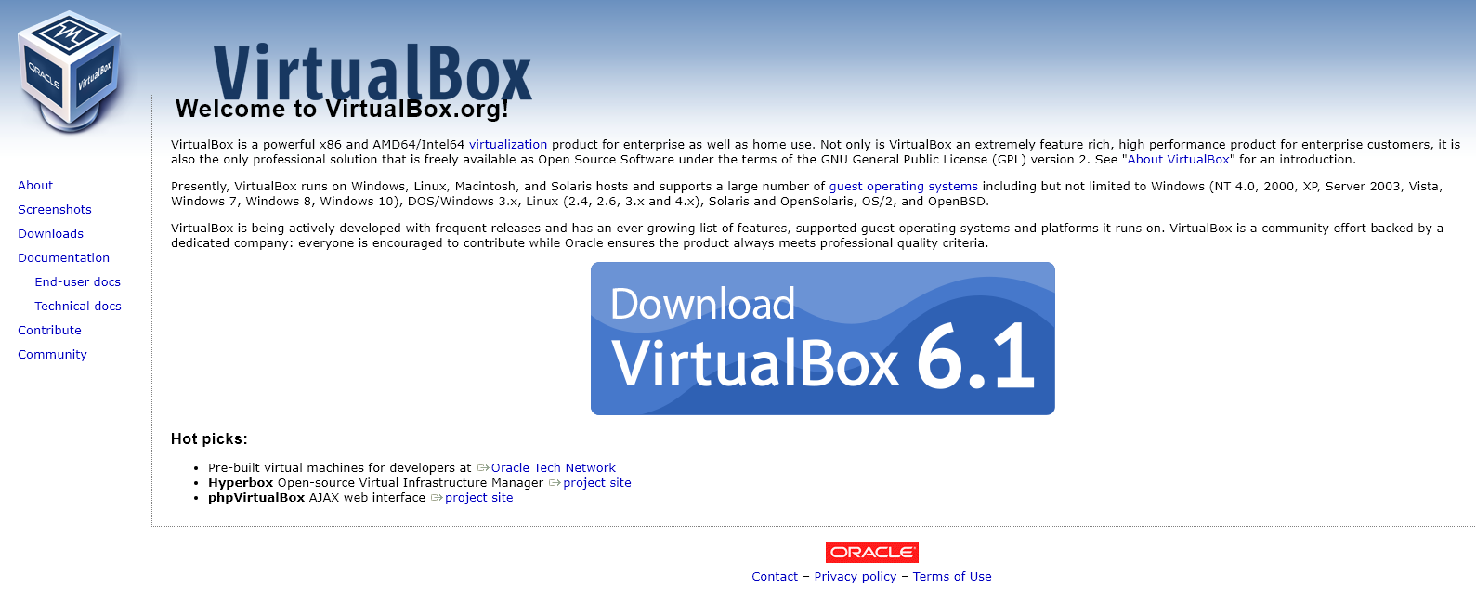
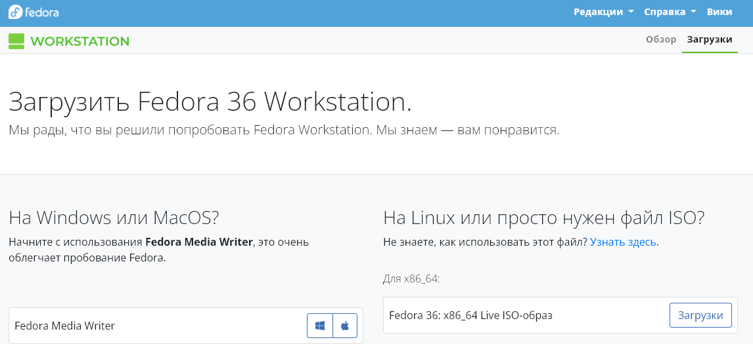
Ход работы
Сначала я скачал виртуальную машину и Fedora Linux

Slide 4
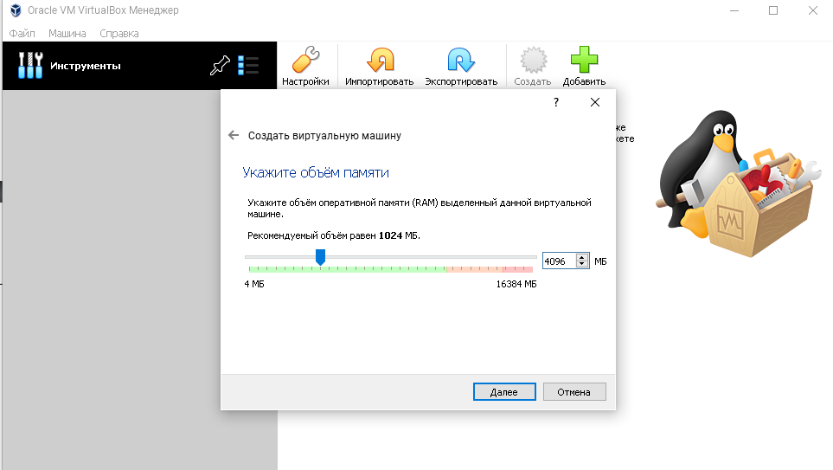
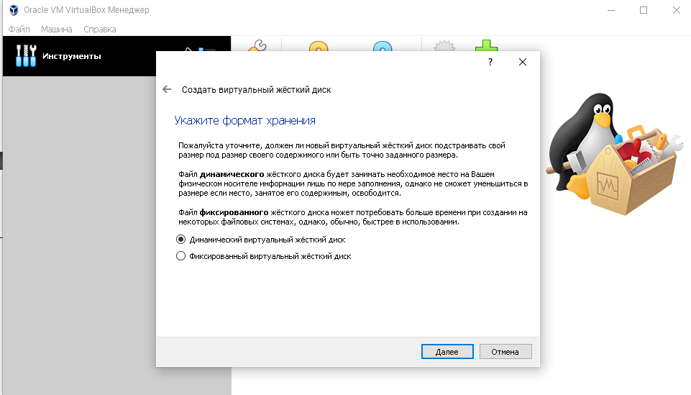
Ход работы
Установил VirtualBox, установив необходимые параметры

Slide 5
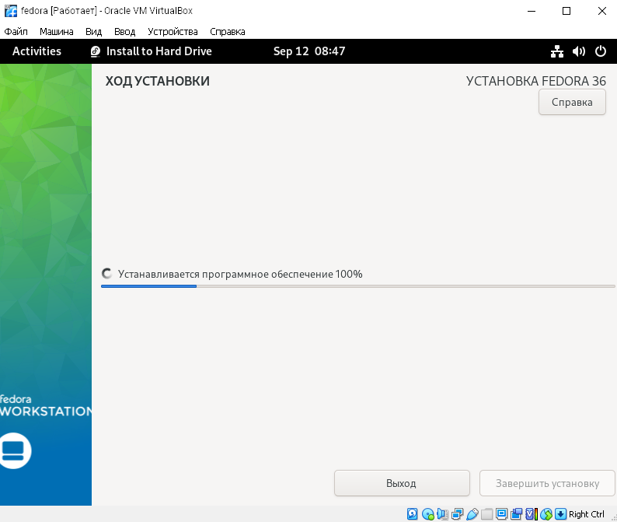
Ход работы
Установил Fedora на VirtualBox, выбрал имя пользователя, логин и пароль

Slide 6
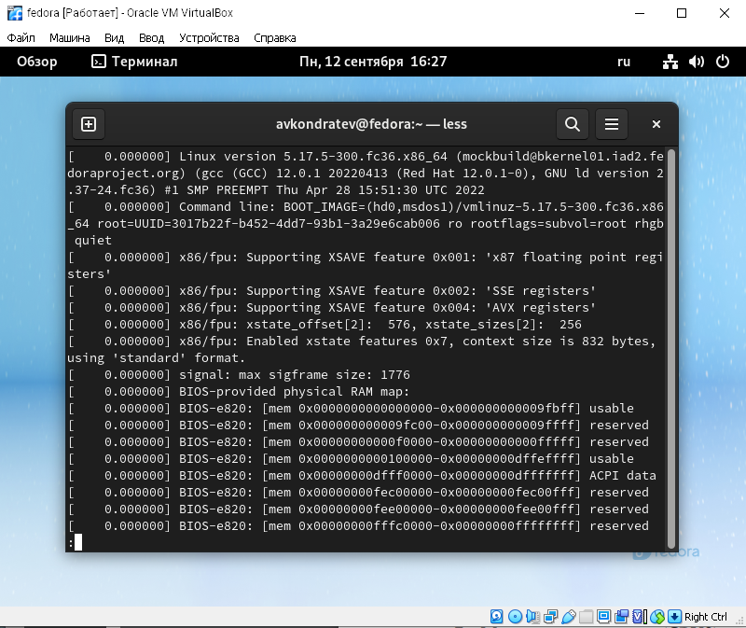
Ход работы
С помощью команд dmesg | less и dmesg | grep -i "то, что ищем"
Нашел:
Версию ядра

Slide 7
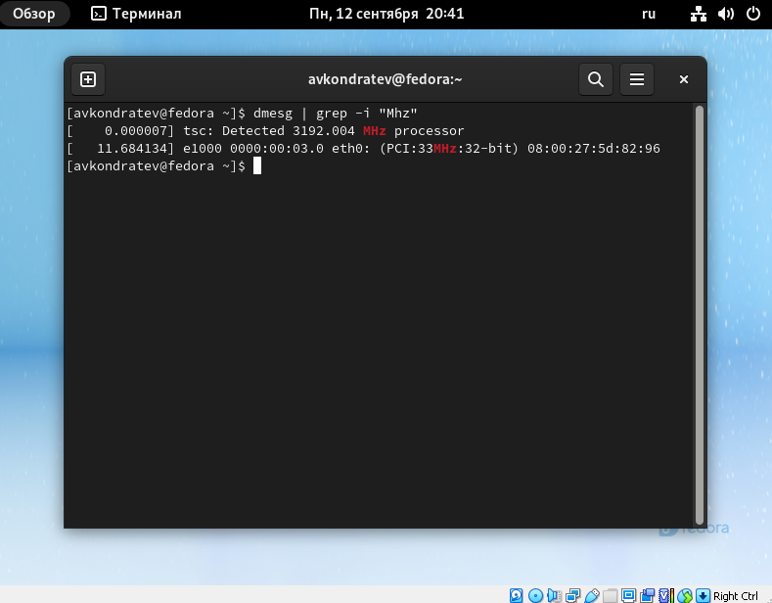
Ход работы
Частоту процессора

Slide 8
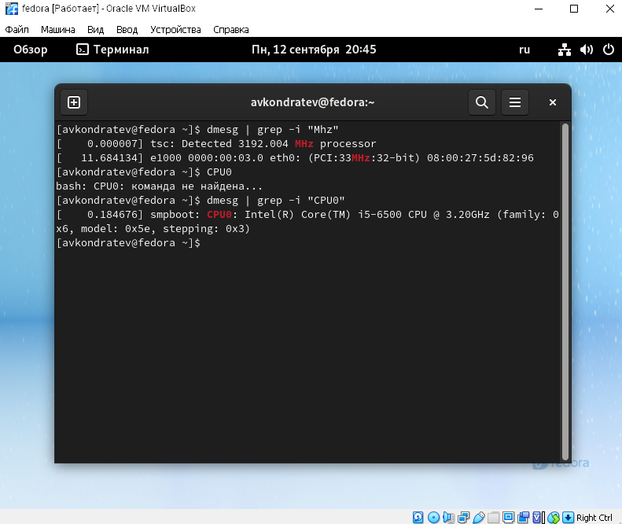
Ход работы
Модель процессора

Slide 9
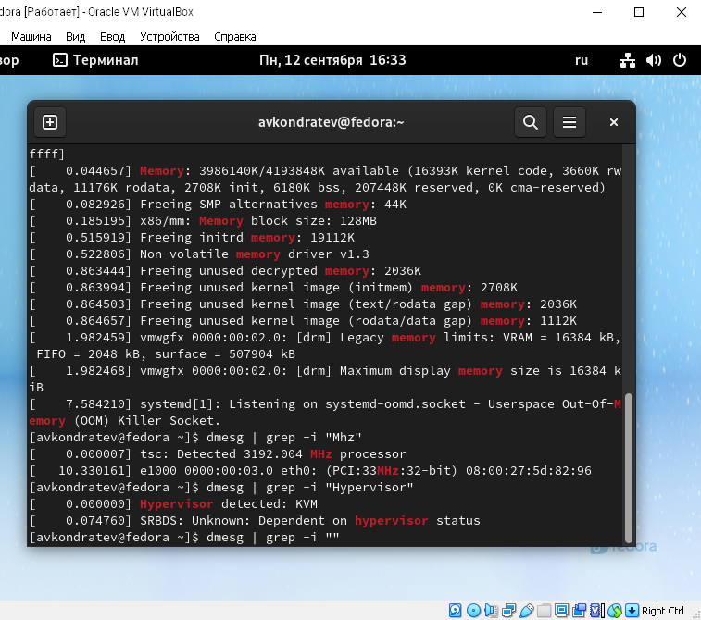
Ход работы
Объем доступной оперативной памяти

Slide 10
Ход работы
Тип обнаруженного гипервизора

Slide 11
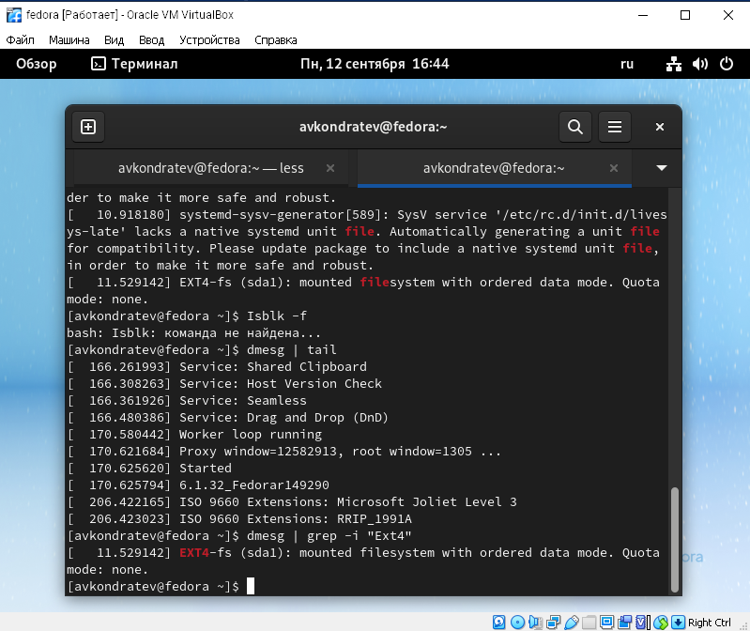
Ход работы
Тип файловой системы корневого раздела

Slide 12
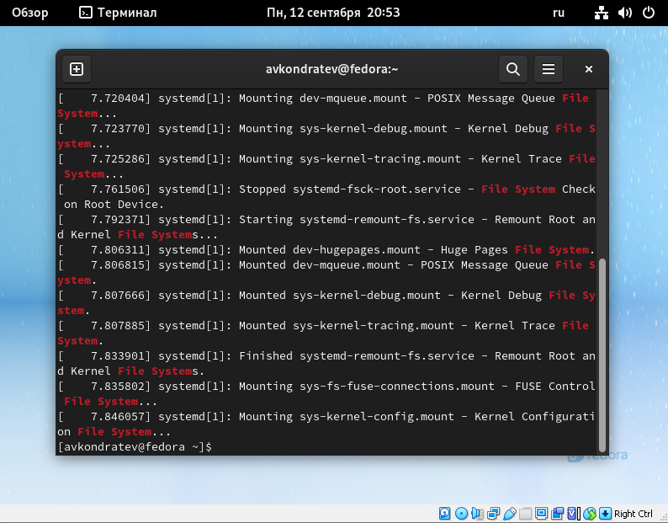
Ход работы
Последовательность монтирования файловых систем

Slide 13
Вывод
Я приобрел практические навыки установки операционной системы на виртуальную машину и настройки минимально необходимых для дальнейшей работы сервисов.

